Slide 1
Chapter 2
指令: 计算机的语言
Notes:
The University of Adelaide, School of Computer Science
Chapter 2 — Instructions: Language of the Computer

Slide 2
指令集
§2.1 Introduction
一台计算机的全部指令
不同计算机有不同的指令集
  但有许多共同的方面
早期计算机有很简单的指令集
  设备简单性
许多现代计算机也有简单指令集
Chapter 2 — Instructions: Language of the Computer — <number>
Notes:
The University of Adelaide, School of Computer Science
Chapter 2 — Instructions: Language of the Computer

Slide 3
MIPS指令集
用于编写书中的例子
斯坦福大学的MIPS来自MIPS公司 (www.mips.com)
在嵌入式处理机市场中占有很大的份额
  广泛地应用在家用电器、网络/存储设备，照相机，打印机…
许多现代指令集的代表
  参见MIPS参考数据卡和附录B和E。
Chapter 2 — Instructions: Language of the Computer — <number>
Notes:
The University of Adelaide, School of Computer Science
Chapter 2 — Instructions: Language of the Computer

Slide 4
算术运算操作
加法和减法，都是三操作数
  两个源操作数，一个目的操作数
add a, b, c # a gets b + c
所有的算术运算都是这样的形式
设计原则一：简单源于规整
  规整使实现简单
  简单能获得低成本高性能
§2.2 Operations of the Computer Hardware
Chapter 2 — Instructions: Language of the Computer — <number>
Notes:
The University of Adelaide, School of Computer Science
Chapter 2 — Instructions: Language of the Computer

Slide 5
算术运算操作例子
C code:
f = (g + h) - (i + j);
编译成MIPS代码:
add t0, g, h # temp t0 = g + h
add t1, i, j # temp t1 = i + j
sub f, t0, t1 # f = t0 - t1
Chapter 2 — Instructions: Language of the Computer — <number>
Notes:
The University of Adelaide, School of Computer Science
Chapter 2 — Instructions: Language of the Computer

Slide 6
寄存器操作数
算术运算指令使用寄存器操作
MIPS有32个32位 寄存器
  用于存储频繁使用的数据
  编号0 到31
  32位数码称为一个字
编译时对名称的约定
  $t0, $t1, …, $t9 表示临时寄存器
  $s0, $s1, …, $s7 用于存储变量
设计原则二：越少越快
  对照主存：数以百万计的存储位置
§2.3 Operands of the Computer Hardware
Chapter 2 — Instructions: Language of the Computer — <number>
Notes:
The University of Adelaide, School of Computer Science
Chapter 2 — Instructions: Language of the Computer

Slide 7
寄存器操作数举例
C code:
f = (g + h) - (i + j);
  f, …, j in $s0, …, $s4
编译成MIPS代码:
add $t0, $s1, $s2
add $t1, $s3, $s4
sub $s0, $t0, $t1
Chapter 2 — Instructions: Language of the Computer — <number>
Notes:
The University of Adelaide, School of Computer Science
Chapter 2 — Instructions: Language of the Computer

Slide 8
存储器操作数
主存可以存储复杂数据
  数组，结构，动态数据
使用算术运算操作数
  从主存把数读入到寄存器
  把结果从寄存器存储到主存
存储器按字节编址
  每个地址表示一个8位字节
MIPS按字存放在内存
  每个字的地址必须是4的倍数
MIPS按大端编址
  高位存放在低地址
  对照小端模式：低位放到低地址
对齐限制：数据地址与存储器的自然边界对齐的要求
如果将一个16位的整数0x1234存放到一个短整型变量（short）中。这个短整型变量在内存中的存储在大小端模式由下表所示。
地址偏移 | 大端模式 | 小端模式
0x00 | 12（OP0） | 34（OP1）
0x01 | 34（OP1） | 12（OP0）
Chapter 2 — Instructions: Language of the Computer — <number>
Notes:
The University of Adelaide, School of Computer Science
Chapter 2 — Instructions: Language of the Computer

Slide 9
存储器操作数举例1
C code:
g = h + A[8];
  g 在 $s1, h 在 $s2, A的基址在 $s3
编译成MIPS代码:
  下标8（数组第8个分量）需要32的偏移
    每个字对应4个字节
lw $t0, 32($s3) # load word
add $s1, $s2, $t0
offset
base register
Chapter 2 — Instructions: Language of the Computer — <number>
Notes:
The University of Adelaide, School of Computer Science
Chapter 2 — Instructions: Language of the Computer

Slide 10
存储器操作数举例2
C code:
A[12] = h + A[8];
  h in $s2, base address of A in $s3
Compiled MIPS code:
  Index 8 requires offset of 32
lw $t0, 32($s3) # load word
add $t0, $s2, $t0
sw $t0, 48($s3) # store word
Chapter 2 — Instructions: Language of the Computer — <number>
Notes:
The University of Adelaide, School of Computer Science
Chapter 2 — Instructions: Language of the Computer

Slide 11
寄存器和主存储器
寄存器的访问速度比主存快得多
对主存储器数据的操作要用取数指令lw和存数指令sw。
  需要执行更多的指令
编译器必须尽量使用寄存器访问变量
  仅仅把不经常使用的变量放到内存（spilling register，寄存器溢出）
  寄存器的高效利用对系统优化非常重要
Chapter 2 — Instructions: Language of the Computer — <number>
Notes:
The University of Adelaide, School of Computer Science
Chapter 2 — Instructions: Language of the Computer

Slide 12
常数或立即数操作数
指令中使用常数
addi $s3, $s3, 4
没有减去立即数的指令
  却可以使用负常数
  addi $s2, $s1, -1
设计规则三：加速执行常用操作
  常数操作出现的频率高
  立即数操作不用到内存取数
Chapter 2 — Instructions: Language of the Computer — <number>
Notes:
The University of Adelaide, School of Computer Science
Chapter 2 — Instructions: Language of the Computer

Slide 13
常数零
MIPS寄存器0（$zero）表示常数0
  不能被改写
在常用的操作中，很有用
  例如，可在寄存器之间传送数据
  add $t2, $s1, $zero
Chapter 2 — Instructions: Language of the Computer — <number>
Notes:
The University of Adelaide, School of Computer Science
Chapter 2 — Instructions: Language of the Computer

Slide 14
二进制无符号整数
给定一个n位数
§2.4 Signed and Unsigned Numbers
范围: 0 to +2^{n} – 1
举例
  0000 0000 0000 0000 0000 0000 0000 1011₂
  = 0 + … + 1×2³ + 0×2² +1×2¹ +1×2⁰
  = 0 + … + 8 + 0 + 2 + 1 = 11₁₀
32位数
  0 to +4,294,967,295
Chapter 2 — Instructions: Language of the Computer — <number>
Notes:
The University of Adelaide, School of Computer Science
Chapter 2 — Instructions: Language of the Computer

Slide 15
二进制补码表示有符号整数
x是一个n位数
范围: –2^{n – 1} to +2^{n – 1} – 1
举例
  1111 1111 1111 1111 1111 1111 1111 1100₂
  = –1×2³¹ + 1×2³⁰ + … + 1×2² +0×2¹ +0×2⁰
  = –2,147,483,648 + 2,147,483,644 = –4₁₀
32位数
  –2,147,483,648 to +2,147,483,647
Chapter 2 — Instructions: Language of the Computer — <number>
Notes:
The University of Adelaide, School of Computer Science
Chapter 2 — Instructions: Language of the Computer

Slide 16
二进制补码表示有符号整数
31位是符号位
  1表示负数
  0表示非负
–(–2^{n – 1}) 不能表示
非负数的无符号数和二进制补码是相同的
一些特殊的数
  0: 0000 0000 … 0000
  –1: 1111 1111 … 1111
  绝对值最大负数: 1000 0000 … 0000
  最大正数: 0111 1111 … 1111
Chapter 2 — Instructions: Language of the Computer — <number>
Notes:
The University of Adelaide, School of Computer Science
Chapter 2 — Instructions: Language of the Computer

Slide 17

有符号数（二进制补码）的取反
取反加1
  取反的含义1 → 0, 0 → 1
举例：对+2的求反
  +2 = 0000 0000 … 0010₂
  –2 = 1111 1111 … 1101₂ + 1
  = 1111 1111 … 1110₂
Chapter 2 — Instructions: Language of the Computer — <number>
Notes:
The University of Adelaide, School of Computer Science
Chapter 2 — Instructions: Language of the Computer

Slide 18
符号扩展
使用更多的位表示一个数
  数值保持不变
在MIPS指令集中
  addi: 扩展到立即数
  lb, lh: 扩展到取字节/半字
  beq, bne: 扩展到跳转后的位置
复制符号位到左侧
  对照无符号数：用0扩充
举例: 8-bit to 16-bit
  +2: 0000 0010 => 0000 0000 0000 0010
  –2: 1111 1110 => 1111 1111 1111 1110
Chapter 2 — Instructions: Language of the Computer — <number>
Notes:
The University of Adelaide, School of Computer Science
Chapter 2 — Instructions: Language of the Computer

Slide 19
指令表示
指令用二进制编码
  称为机器代码
MIPS 指令
  32位指令字编码
  指令格式中若干字段分别用于表示操作码, 寄存器编号, …
  非常规整
寄存器编号
  $t0 – $t7 are reg’s 8 – 15
  $t8 – $t9 are reg’s 24 – 25
  $s0 – $s7 are reg’s 16 – 23
§2.5 Representing Instructions in the Computer
Chapter 2 — Instructions: Language of the Computer — <number>
Notes:
The University of Adelaide, School of Computer Science
Chapter 2 — Instructions: Language of the Computer

Slide 20
指令格式
指令格式
  操作码(OP)：根据编码不同，区分不同操作的性质及功能。
  地址码：指明操作数的地址，特殊情况下也可能直接给出操作数本身。
    显式地址：在指令中直接给出
    隐式地址：用隐含方式给出
操作码字段
地址码字段
指令功能 | 操作码 | 助记符
加法 | 001 | ADD
减法 | 010 | SUB
传送 | 011 | MOV
… | … | …

Slide 21
操作码
操作码字段的位数取决于计算机指令系统的规模。
  假设一台计算机系统有m条指令，指令中操作码的位数为N位，则
  m<=2^{N}或N>=log₂m
    例：指令系统有8条指令，则操作码需3位；有32条指令，需要5位操作码。
操作码的编码方式
  定长编码
    操作码的位数和位置固定。
  变长编码
    操作码的位数不固定，位置分散。

Slide 22
定长编码
操作码的位数和位置固定。
  有利于简化操作码译码器的设计。
  常用于大、中型机中。
    例：IBM370系统（字长32位）
类型
8位
4位
4位
4位
12位
4位 12位
RR型
OP
R₁
R₂
RX型
OP
R₁
X₂
B₂
D₂
RS型
OP
R₁
R₂
B₂
D₁
SI型
OP
I₂
B₁
D₁
SS型
OP
L₁
B₁
D₁
B₂ D₂
操作码长度固定均为8位，共可表示256种不同的指令。

Slide 23
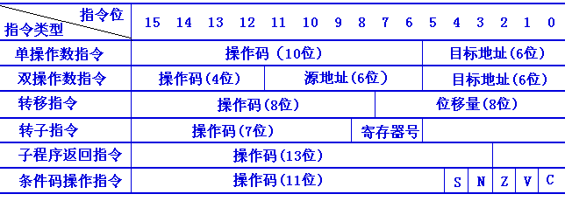
变长编码
操作码的位数不固定，位置分散。
  可充分利用指令字长度，尽可能用有限的指令字长度来表示更多的指令，或在更大的地址空间中寻址。
  常用于小、微型机中。
    例：PDP—11（字长16位）

Slide 24
等长指令扩展操作码法
补
指令字长度一定时，地址位多，操作码位少；操作码位多，地址位少。
[例]某机指令字长度16位，采用扩展操作码法，设计三地址指令15条，二地址指令15条，单地址指令15条，零地址指令16条。
OP(4位)
A₁ (4位)
A₂ (4位)
A₃ (4位)
0000
...
1110
(1111) →OP=8位
1111 0000
...
1111 1110
(1111 1111) →OP=12位
1111 1111 0000
...
1111 1111 1110
(1111 1111 1111) →OP=16位
1111 1111 1111 0000
...
1111 1111 1111 1111
15条三地址指令
15条二地址指令
15条单地址指令
16条零地址指令

Slide 25
地址码结构
四地址指令：
  下址明显，但程序转移困难
  指令长度太长
三地址指令：
  省略下址：每执行一条指令，程序计数器PC自动加1，指示下条指令地址
  指令长度仍比较长
OP
A1
A2
A3
A4
OP
下条指令地址
+1
OP
A1
A2
A3
PC
OP

Slide 26
地址码结构
二地址指令：
  第一操作数兼作结果操作数，有利于连续执行
  二地址指令比较常用，可细分为三种类型：
    SS型：存储器-存储器型。操作时都是涉及内存单元，参与操作的数都放在内存里，执行这种指令需要多次访问内存。
    RR型：寄存器-寄存器型。从寄存器中取操作数，把操作结果放到另一寄存器，不需要访问内存，速度快。
    RS型：寄存器-存储器型。既要访问内存单元，又要访问寄存器。
+1
OP
A1
A2
PC
OP

Slide 27
地址码结构
单地址指令：
  只有一个显式操作数，另一个操作数来自累加器Acc
  结果操作数也为累加器
零地址指令：
  只有操作码，没有显式地址
    用在堆栈计算机中，操作数从栈顶弹出，结果再压回堆栈。
    用于某些不需要操作数的指令。例如：停机指令。
+1
OP
A1
Acc
PC
OP
栈顶
OP
OP

Slide 28
指令字长度
指令字长度：指令字中包含二进制代码的位数。
  等长指令字结构
    各种指令字长度是相等的，结构简单
  变长指令字结构
    各种指令字长度随指令功能而异。
    结构灵活，能充分利用指令长度，但指令的控制较复杂。
    提供多个地址位实现内存任何单元的寻址，但必须多次访存才能取出一整条指令。
      半字长指令：指令长度为机器字长的一半
      单字长指令：指令长度等于机器字长
      双字长指令：指令长度为机器字长的二倍

Slide 29
指令助记符
由于硬件只能识别1和0，所以采用二进制操作码是必要的，但是我们用二进制来书写程序却非常麻烦。
为了便于书写和阅读程序，每条指令通常用3个或4个英文缩写字母来表示。这种缩写码叫做指令助记符
  用3～4个英文字母来表示操作码，一般为英文缩写
  不同的计算机系统，规定不一样
  必须用汇编语言翻译成二进制代码

Slide 30
MIPS中寄存器指令
op
rs
rt
rd
shamt
funct
6 bits
5 bits
5 bits
5 bits
5 bits
6 bits
指令字段
  op: 操作码(opcode)
  rs: 第一个源寄存器编号
  rt: 第二个源寄存器编号
  rd: 目的寄存器编号
  shamt: 移位位数(00000 表示不移位)
  funct: 功能码（扩展操作码）
Chapter 2 — Instructions: Language of the Computer — <number>
Notes:
The University of Adelaide, School of Computer Science
Chapter 2 — Instructions: Language of the Computer

Slide 31
R-型（寄存器）操作举例
op
rs
rt
rd
shamt
funct
6 bits
5 bits
5 bits
5 bits
5 bits
6 bits
add $t0, $s1, $s2
special
$s1
$s2
$t0
0
add
0
17
18
8
0
32
000000
10001
10010
01000
00000
100000
00000010001100100100000000100000₂ = 02324020₁₆
Chapter 2 — Instructions: Language of the Computer — <number>
Notes:
The University of Adelaide, School of Computer Science
Chapter 2 — Instructions: Language of the Computer

Slide 32
十六进制
基底是16
  二进制串的压缩表示
  四位二进制构成一位十六进制
0 | 0000 | 4 | 0100 | 8 | 1000 | c | 1100
1 | 0001 | 5 | 0101 | 9 | 1001 | d | 1101
2 | 0010 | 6 | 0110 | a | 1010 | e | 1110
3 | 0011 | 7 | 0111 | b | 1011 | f | 1111
Example: eca8 6420
  1110 1100 1010 1000 0110 0100 0010 0000
Chapter 2 — Instructions: Language of the Computer — <number>
Notes:
The University of Adelaide, School of Computer Science
Chapter 2 — Instructions: Language of the Computer

Slide 33
MIPS I型（立即数指令）
op
rs
rt
constant or address
6 bits
5 bits
5 bits
16 bits
立即数的算术和读数/存数指令
  rt: 目的或源寄存器编号
  常数的取值范围: –2¹⁵ to +2¹⁵ – 1
  地址：偏移加上rs中的基址
设计原则4：优秀的设计需要适宜的折中方案
  不同类型指令采用不同的解码方式，但都是32位相同的指令长度
  尽可能保持相似的指令格式
Chapter 2 — Instructions: Language of the Computer — <number>
Notes:
The University of Adelaide, School of Computer Science
Chapter 2 — Instructions: Language of the Computer

Slide 34

存储程序
The BIG Picture
指令用二进制表示，像数一样
指令和数据存储在存储器中
程序可以被其他程序操作
  例如，编译，连接，…
“二进制兼容”可以让编译后的程序运行在不同的计算机上
  标准的ISAs
Chapter 2 — Instructions: Language of the Computer — <number>
Notes:
The University of Adelaide, School of Computer Science
Chapter 2 — Instructions: Language of the Computer

Slide 35
逻辑操作
对位进行处理的指令
§2.6 Logical Operations
逻辑操作 | C | Java | MIPS
左移 | << | << | sll
右移 | >> | >>> | srl
按位与 | & | & | and, andi
按位或 | | | | | or, ori
按位取反 | ~ | ~ | nor
用于对字中的若干位打包和拆包的操作
Chapter 2 — Instructions: Language of the Computer — <number>
Notes:
The University of Adelaide, School of Computer Science
Chapter 2 — Instructions: Language of the Computer

Slide 36
移位操作
op
rs
rt
rd
shamt
funct
6 bits
5 bits
5 bits
5 bits
5 bits
6 bits
shamt: 移多少位
逻辑左移sll
  左移空位填0
  逻辑左移i位相当于乘2^{i}
逻辑右移srl
  逻辑右移空位填0
  逻辑右移i位相当于除2^{i}（仅对无符号数）
Chapter 2 — Instructions: Language of the Computer — <number>
Notes:
The University of Adelaide, School of Computer Science
Chapter 2 — Instructions: Language of the Computer

Slide 37
与操作
可用于一个字中的掩码操作
  选择某些位，其他位清零
and $t0, $t1, $t2
$t2
0000 0000 0000 0000 0000 1101 1100 0000
$t1
0000 0000 0000 0000 0011 1100 0000 0000
$t0
0000 0000 0000 0000 0000 1100 0000 0000
Chapter 2 — Instructions: Language of the Computer — <number>
Notes:
The University of Adelaide, School of Computer Science
Chapter 2 — Instructions: Language of the Computer

Slide 38
或操作
用于设置字中的一些位
  一些位置1，其他位不变
or $t0, $t1, $t2
$t2
0000 0000 0000 0000 0000 1101 1100 0000
$t1
0000 0000 0000 0000 0011 1100 0000 0000
$t0
0000 0000 0000 0000 0011 1101 1100 0000
Chapter 2 — Instructions: Language of the Computer — <number>
Notes:
The University of Adelaide, School of Computer Science
Chapter 2 — Instructions: Language of the Computer

Slide 39
按位取反操作
用于改变字中的一些位
  0变成1,1变成0
MIPS 3-操作数指令NOR
  a NOR b == NOT ( a OR b )
nor $t0, $t1, $zero
Register 0: always read as zero
$t1
0000 0000 0000 0000 0011 1100 0000 0000
$t0
1111 1111 1111 1111 1100 0011 1111 1111
Chapter 2 — Instructions: Language of the Computer — <number>
Notes:
The University of Adelaide, School of Computer Science
Chapter 2 — Instructions: Language of the Computer

Slide 40
决策指令
如果条件为真，跳转到被标签的指令执行
  否则，继续执行
beq rs, rt, L1
  if (rs == rt) 转到标签为L1的指令执行
bne rs, rt, L1
  if (rs != rt) 转到标签为L1的指令执行;
j L1
  无条件跳转到标签为L1的指令执行
§2.7 Instructions for Making Decisions
Chapter 2 — Instructions: Language of the Computer — <number>
Notes:
The University of Adelaide, School of Computer Science
Chapter 2 — Instructions: Language of the Computer

Slide 41

编译IF语句
C code:
if (i==j) f = g+h;
else f = g-h;
  f, g, … in $s0, $s1, …
编译成MIPS 代码:
bne $s3, $s4, Else
add $s0, $s1, $s2
j Exit
Else: sub $s0, $s1, $s2
Exit: …
Assembler calculates addresses
Chapter 2 — Instructions: Language of the Computer — <number>
Notes:
The University of Adelaide, School of Computer Science
Chapter 2 — Instructions: Language of the Computer

Slide 42
编译循环语句
C code:
while (save[i] == k) i += 1;
  i in $s3, k in $s5, address of save in $s6
Compiled MIPS code:
Loop: sll $t1, $s3, 2
add $t1, $t1, $s6
lw $t0, 0($t1)
bne $t0, $s5, Exit
addi $s3, $s3, 1
j Loop
Exit: …
Chapter 2 — Instructions: Language of the Computer — <number>
Notes:
The University of Adelaide, School of Computer Science
Chapter 2 — Instructions: Language of the Computer

Slide 43
基本块
一个基本块是一个指令序列，其中
  内部没有分支（结束指令除外）
  也没有分支目标/分支标签（开始指令除外）
编译器标识基本快用于优化
高级处理机能够加速基本块的执行
Chapter 2 — Instructions: Language of the Computer — <number>
Notes:
The University of Adelaide, School of Computer Science
Chapter 2 — Instructions: Language of the Computer

Slide 44
更多的条件操作
如果条件为真置1
  否则置0
slt rd, rs, rt；小于则置位（set no less than)
  if (rs < rt) rd = 1; else rd = 0;
slti rt, rs, constant
  if (rs < constant) rt = 1; else rt = 0;
beq，bne可以和其他指令结合使用
  slt $t0, $s1, $s2 # if ($s1 < $s2)
  bne $t0, $zero, L # branch to L
Chapter 2 — Instructions: Language of the Computer — <number>
Notes:
The University of Adelaide, School of Computer Science
Chapter 2 — Instructions: Language of the Computer

Slide 45
分支指令设计
为什么没有blt（小于则分支），bge（大于等于则分支）等指令？
硬件执行<, ≥, …比=, ≠慢
  指令中结合分支指令包含更多工作，需要更长的时钟
  所有指令都受到了影响
Beq和bne是较常用的
这是一个很好的设计折中方案
Chapter 2 — Instructions: Language of the Computer — <number>
Notes:
The University of Adelaide, School of Computer Science
Chapter 2 — Instructions: Language of the Computer

Slide 46
有符号数和无符号数对比
有符号数比较: slt, slti
无符号数比较: sltu, sltui
举例
  $s0 = 1111 1111 1111 1111 1111 1111 1111 1111
  $s1 = 0000 0000 0000 0000 0000 0000 0000 0001
  slt $t0, $s0, $s1 # signed
    –1 < +1 ⇒ $t0 = 1
  sltu $t0, $s0, $s1 # unsigned
    +4,294,967,295 > +1 ⇒ $t0 = 0
Chapter 2 — Instructions: Language of the Computer — <number>
Notes:
The University of Adelaide, School of Computer Science
Chapter 2 — Instructions: Language of the Computer

Slide 47
过程调用
遵循步骤
  将参数放在过程可以访问的寄存器里
  将控制转移给过程
  获得过程所需要的存储资源
  执行过程的操作（请求的任务）
  将结果的值放在调用程序可以访问到的寄存器
  将控制返回到调用点
§2.8 Supporting Procedures in Computer Hardware
Chapter 2 — Instructions: Language of the Computer — <number>
Notes:
The University of Adelaide, School of Computer Science
Chapter 2 — Instructions: Language of the Computer

Slide 48
寄存器的使用
$a0 – $a3: 传递参数 (reg’s 4 – 7)
$v0, $v1: 返回结果值 (reg’s 2 and 3)
$t0 – $t9: 临时寄存器（ 8 – 15 ， 24 – 25 ）
  可以被调用者改写
$s0 – $s7: 保存参数（16-23）
  必须被调用者保存和恢复
$gp: 静态数据的全局指针寄存器global pointer for static data (reg 28)
$sp: 堆栈指针寄存器stack pointer (reg 29)
$fp: 帧指针寄存器，保存过程帧的第一个字frame pointer (reg 30)
$ra:返回地址寄存器 return address (reg 31)
Chapter 2 — Instructions: Language of the Computer — <number>
Notes:
The University of Adelaide, School of Computer Science
Chapter 2 — Instructions: Language of the Computer

Slide 49
过程调用指令
过程调用：跳转和链接
jal ProcedureLabel
  下一条指令的地址在寄存器$ra中
  跳转到目标地址
过程返回:寄存器跳转
  拷贝$ra到程序计数器PC
  也被用于运算后跳转
    例如用于case/switch分支语句
Chapter 2 — Instructions: Language of the Computer — <number>
Notes:
The University of Adelaide, School of Computer Science
Chapter 2 — Instructions: Language of the Computer

Slide 50
过程调用指令
调用程序或称为调用者，将参数值放在$a0~$a3，然后使用jal X跳转到过程X（有时称为被调用者）。被调用者执行运算，将结果放在$v0和$v1，然后使用jr $ra指令将控制返回给调用者。
指令地址寄存器（instruction address register, ra），用于保存返回地址。出于历史原因，这个寄存器通常称为程序计数器PC（program counter, PC）
jal指令实际上将PC+4保存在寄存器$ra中，指向下一条指令的地址，为过程返回做好准备。
Chapter 2 — Instructions: Language of the Computer — <number>

Slide 51
不调用其他过程（叶过程）例子
C code:
int leaf_example (int g, h, i, j)
{ int f;
f = (g + h) - (i + j);
return f;
}
  参数 g, …, j 在 $a0, …, $a3中
  f 在 $s0 (因此，需要存储$s0到堆栈)
  结果在$v0
Chapter 2 — Instructions: Language of the Computer — <number>
Notes:
The University of Adelaide, School of Computer Science
Chapter 2 — Instructions: Language of the Computer

Slide 52
不调用其他过程的例子
MIPS code:
leaf_example:
addi $sp, $sp, -4
sw $s0, 0($sp)
add $t0, $a0, $a1
add $t1, $a2, $a3
sub $s0, $t0, $t1
add $v0, $s0, $zero
lw $s0, 0($sp)
addi $sp, $sp, 4
jr $ra
存储 $s0 到堆栈
过程体
结果
恢复 $s0
返回
Chapter 2 — Instructions: Language of the Computer — <number>
Notes:
The University of Adelaide, School of Computer Science
Chapter 2 — Instructions: Language of the Computer

Slide 53
嵌套过程（非叶过程）举例
MIPS code:
fact:
addi $sp, $sp, -8 # adjust stack for 2 items
sw $ra, 4($sp) # save return address
sw $a0, 0($sp) # save argument
slti $t0, $a0, 1 # test for n < 1
beq $t0, $zero, L1
addi $v0, $zero, 1 # if so, result is 1
addi $sp, $sp, 8 # pop 2 items from stack
jr $ra # and return
L1: addi $a0, $a0, -1 # else decrement n
jal fact # recursive call
lw $a0, 0($sp) # restore original n
lw $ra, 4($sp) # and return address
addi $sp, $sp, 8 # pop 2 items from stack
mul $v0, $a0, $v0 # multiply to get result
jr $ra # and return
Chapter 2 — Instructions: Language of the Computer — <number>
Notes:
The University of Adelaide, School of Computer Science
Chapter 2 — Instructions: Language of the Computer

Slide 54

堆栈中的局部数据
局部数据由被调用者分配
  例如，C能自动分配变量
过程帧（包含过程所保存的寄存器和局部变量的片段成为过程帧，或活动记录）
  被一些编译器使用来控制堆栈存储
Chapter 2 — Instructions: Language of the Computer — <number>
Notes:
The University of Adelaide, School of Computer Science
Chapter 2 — Instructions: Language of the Computer

Slide 55

内存布局
正文：程序代码
静态数据：全局变量
  e.g., C语言静态变量包括，常数数组和字符串
  $gp 初始化地址，允许段内的±偏移
动态数据：堆
  E.g., malloc in C, new in Java
堆栈：自动存储
Chapter 2 — Instructions: Language of the Computer — <number>
Notes:
The University of Adelaide, School of Computer Science
Chapter 2 — Instructions: Language of the Computer

Slide 56
字符数据
字节编码的字符集
  ASCII: 128 characters
    95 graphic, 33 control
  Latin-1: 256 characters
    ASCII, +96 more graphic characters
Unicode: 32位字符集
  Used in Java, C++ wide characters, …宽字符
  世界上大多数字母表, 再加上符号plus symbols
  UTF-8, UTF-16: 可变长度编码
§2.9 Communicating with People
Chapter 2 — Instructions: Language of the Computer — <number>
Notes:
The University of Adelaide, School of Computer Science
Chapter 2 — Instructions: Language of the Computer

Slide 57
字节/半字操作
能使用位操作
MIPS字节/半字的读取/存储
  字符串处理是较常用的方式
lb rt, offset(rs) lh rt, offset(rs)
  Sign extend to 32 bits in rt
lbu rt, offset(rs) lhu rt, offset(rs)
  Zero extend to 32 bits in rt
sb rt, offset(rs) sh rt, offset(rs)
  存储恰恰是字节或半字的形式
Chapter 2 — Instructions: Language of the Computer — <number>
Notes:
The University of Adelaide, School of Computer Science
Chapter 2 — Instructions: Language of the Computer

Slide 58
字符串拷贝举例
C code (naïve):
  非终止字符串
void strcpy (char x[], char y[])
{ int i;
i = 0;
while ((x[i]=y[i])!='\0')
i += 1;
}
  Addresses of x, y in $a0, $a1
  i in $s0
Chapter 2 — Instructions: Language of the Computer — <number>
Notes:
The University of Adelaide, School of Computer Science
Chapter 2 — Instructions: Language of the Computer

Slide 59
字符串拷贝
MIPS code:
strcpy:
addi $sp, $sp, -4 # adjust stack for 1 item
sw $s0, 0($sp) # save $s0
add $s0, $zero, $zero # i = 0
L1: add $t1, $s0, $a1 # addr of y[i] in $t1
lbu $t2, 0($t1) # $t2 = y[i]
add $t3, $s0, $a0 # addr of x[i] in $t3
sb $t2, 0($t3) # x[i] = y[i]
beq $t2, $zero, L2 # exit loop if y[i] == 0
addi $s0, $s0, 1 # i = i + 1
j L1 # next iteration of loop
L2: lw $s0, 0($sp) # restore saved $s0
addi $sp, $sp, 4 # pop 1 item from stack
jr $ra # and return
Chapter 2 — Instructions: Language of the Computer — <number>
Notes:
The University of Adelaide, School of Computer Science
Chapter 2 — Instructions: Language of the Computer

Slide 60
32位常数
大部分常数都比较小
  16位表示立即数足够了
偶尔使用32位常数
lui rt, constant
  Copies 16-bit constant to left 16 bits of rt
  Clears right 16 bits of rt to 0
§2.10 MIPS Addressing for 32-Bit Immediates and Addresses
lui $s0, 61
0000 0000 0111 1101 0000 0000 0000 0000
ori $s0, $s0, 2304
0000 0000 0111 1101 0000 1001 0000 0000
Chapter 2 — Instructions: Language of the Computer — <number>
Notes:
The University of Adelaide, School of Computer Science
Chapter 2 — Instructions: Language of the Computer

Slide 61
分支地址
分支指令说明
  操作吗，两个寄存器，目的地址
大多数跳转目标离跳出的位置较近
  向前或向后
op
rs
rt
constant or address
6 bits
5 bits
5 bits
16 bits
PC相对地址
  Target address = PC + offset × 4
  此时PC的增加量是4的倍数
Chapter 2 — Instructions: Language of the Computer — <number>
Notes:
The University of Adelaide, School of Computer Science
Chapter 2 — Instructions: Language of the Computer

Slide 62
跳转地址
跳转（j和jal）的目标地址可以在代码段的任何位置
  指令除op外全部位都是地址
op
address
6 bits
26 bits
伪直接寻址跳转的地址
  Target address = PC_{31…28} : (address × 4)
Chapter 2 — Instructions: Language of the Computer — <number>
Notes:
The University of Adelaide, School of Computer Science
Chapter 2 — Instructions: Language of the Computer

Slide 63
目标地址Example
2.7.1 while循环语句编译成MIPS代码
  设循环的起始地址是8000
Loop: sll $t1, $s3, 2 | 80000 | 0 | 0 | 19 | 9 | 4 | 0
add $t1, $t1, $s6 | 80004 | 0 | 9 | 22 | 9 | 0 | 32
lw $t0, 0($t1) | 80008 | 35 | 9 | 8 | 0
bne $t0, $s5, Exit | 80012 | 5 | 8 | 21 | 2
addi $s3, $s3, 1 | 80016 | 8 | 19 | 19 | 1
j Loop | 80020 | 2 | 20000
Exit: … | 80024
Chapter 2 — Instructions: Language of the Computer — <number>
Notes:
The University of Adelaide, School of Computer Science
Chapter 2 — Instructions: Language of the Computer

Slide 64
远程分支转移
如果跳转对象地址太大无法用16位的偏移表示，汇编将重写代码
Example
  beq $s0,$s1, L1
  ↓
  bne $s0,$s1, L2
  j L1
  L2: …
Chapter 2 — Instructions: Language of the Computer — <number>
Notes:
The University of Adelaide, School of Computer Science
Chapter 2 — Instructions: Language of the Computer

Slide 65

地址模式总结
1） 立即寻址
2） 寄存器寻址
3） 基址或偏移寻址
4） PC相对寻址
5） 伪直接寻址
Chapter 2 — Instructions: Language of the Computer — <number>
Notes:
The University of Adelaide, School of Computer Science
Chapter 2 — Instructions: Language of the Computer

Slide 66
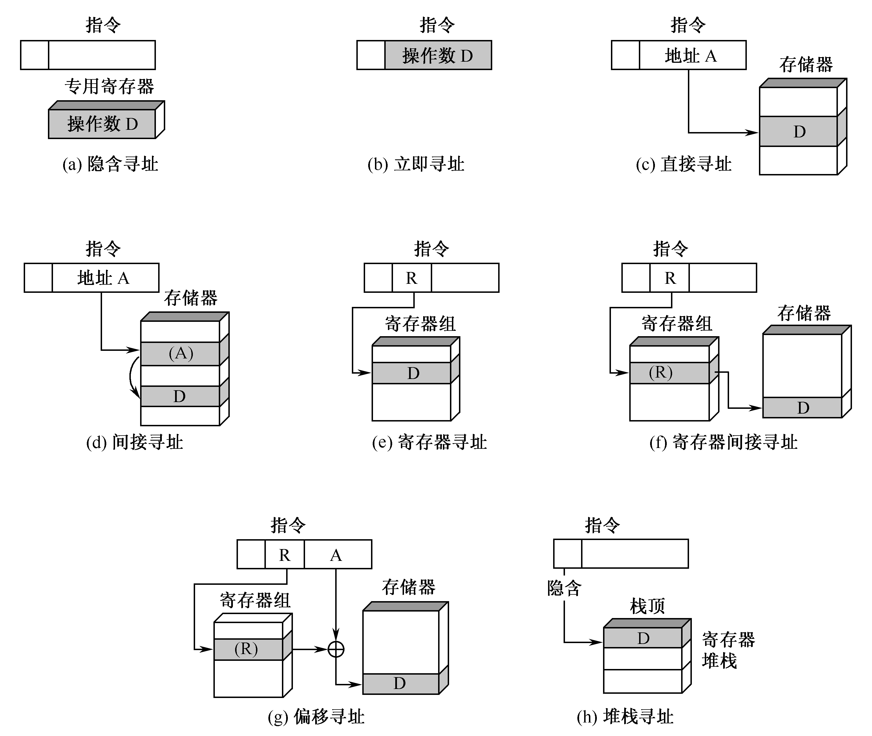
Chapter 2 — Instructions: Language of the Computer — <number>

Slide 67
同步
处理器共享存储器同一区域
  P1 写, then P2读
  如果P1和P2不同步，将发生数据竞争
    结果由访问次序决定
依赖硬件提供同步指令
  原子读/写内存操作
  在读和写期间间，不再允许对该空间的其他操作
可以是单一的指令
  例如寄存器和内存之间的原子交换
  或者指令的原子配对
§2.11 Parallelism and Instructions: Synchronization
Chapter 2 — Instructions: Language of the Computer — <number>
Notes:
The University of Adelaide, School of Computer Science
Chapter 2 — Instructions: Language of the Computer

Slide 68
MIPS中的同步
链接取数Load linked: ll rt, offset(rs)
条件存数Store conditional: sc rt, offset(rs)
  如果ll指令没改变该地址内容则成功
    Returns 1 in rt
  如果被改变了，则失败
    Returns 0 in rt
Example: 原子交换 (检测和设置锁变量)
  try: add $t0,$zero,$s4 ;copy exchange value
  ll $t1,0($s1) ;load linked
  sc $t0,0($s1) ;store conditional
  beq $t0,$zero,try ;branch store fails
  add $s4,$zero,$t1 ;put load value in $s4
Chapter 2 — Instructions: Language of the Computer — <number>
Notes:
The University of Adelaide, School of Computer Science
Chapter 2 — Instructions: Language of the Computer

Slide 69

编译并执行程序
许多编译器直接产生目标模块
§2.12 Translating and Starting a Program
静态链接
Chapter 2 — Instructions: Language of the Computer — <number>
Notes:
The University of Adelaide, School of Computer Science
Chapter 2 — Instructions: Language of the Computer

Slide 70
汇编伪指令
大多数汇编指令和机器指令是一对一
伪指令：汇编指令的变种
move $t0, $t1 → add $t0, $zero, $t1
blt $t0, $t1, L → slt $at, $t0, $t1
bne $at, $zero, L
  $at (register 1): 汇编程序的临时寄存器
Chapter 2 — Instructions: Language of the Computer — <number>
Notes:
The University of Adelaide, School of Computer Science
Chapter 2 — Instructions: Language of the Computer

Slide 71
生成目标文件
汇编器（或编译器）把程序翻译成机器指令，生成目标文件。
目标文件提供从部分构建完整程序的信息。UNIX系统中的目标文件包括以下六个部分。
  目标文件头：描述目标文件其他部分的大小和位置
  正文段：翻译后的指令，包含机器语言代码
  静态数据段：包含在程序生命周期内分配的数据
  重定位信息，标记了一些程序加载进内存时依赖于绝对地址的指令和数据
  符号表，全局定义和外部引用
  调试信息：用于关联源文件
Chapter 2 — Instructions: Language of the Computer — <number>
Notes:
The University of Adelaide, School of Computer Science
Chapter 2 — Instructions: Language of the Computer

Slide 72
目标文件的链接
产生一个可执行的映像
  1. 合并段
  2. 确定数据和指令标签的地址
  3. 更新地址和外部引用
可以为重定位程序预留地址空间
  但虚拟内存，不需要做这些
  在虚拟内存空间，程序可以被装入到实际物理地址
Chapter 2 — Instructions: Language of the Computer — <number>
Notes:
The University of Adelaide, School of Computer Science
Chapter 2 — Instructions: Language of the Computer

Slide 73
加载程序
把待执行的程序从硬盘的镜像文件读入内存
  1. 读取可执行文件头来确定正文段和数据段的大小
  2. 为正文和数据创建一个足够大的地址空间
  3. 把指令和初始数据拷贝到内存
    或者设置页表项使他们可用
  4. 把主程序的参数复制到栈顶
  5. 初始化寄存器（包括堆栈指针$sp, 帧指针$fp, 全局指针$gp ）
  6. 跳转到启动例程
    复制参数到寄存器并调用主函数
    主函数返回时，通过系统调用exit终止程序
Chapter 2 — Instructions: Language of the Computer — <number>
Notes:
The University of Adelaide, School of Computer Science
Chapter 2 — Instructions: Language of the Computer

Slide 74
动态链接库
仅在调用时才链接或装入库文件
  要求程序代码是可重定位的
  避免静态链接时，所有库文件的加载而产生的数据膨胀
  可以自动选择库文件的新版本
Chapter 2 — Instructions: Language of the Computer — <number>
Notes:
The University of Adelaide, School of Computer Science
Chapter 2 — Instructions: Language of the Computer

Slide 75

晚过程连接
间接地址表
加载库例程ID,
跳转到动态链接器或加载器
链接或加载代码
动态映射代码
Chapter 2 — Instructions: Language of the Computer — <number>
Notes:
The University of Adelaide, School of Computer Science
Chapter 2 — Instructions: Language of the Computer

Slide 76

启动一个Java程序
运行在JVM上的指令集
把字节码的一些“热”方法编译成宿主机上的本地语言
解释字节码
Chapter 2 — Instructions: Language of the Computer — <number>
Notes:
The University of Adelaide, School of Computer Science
Chapter 2 — Instructions: Language of the Computer

Slide 77
C Sort Example
说明一个C冒泡排序程序所使用的汇编指令
Swap procedure (leaf)
  void swap(int v[], int k)
  {
  int temp;
  temp = v[k];
  v[k] = v[k+1];
  v[k+1] = temp;
  }
  v in $a0, k in $a1, temp in $t0
§2.13 A C Sort Example to Put It All Together
Chapter 2 — Instructions: Language of the Computer — <number>
Notes:
The University of Adelaide, School of Computer Science
Chapter 2 — Instructions: Language of the Computer

Slide 78
Swap过程
swap: sll $t1, $a1, 2 # $t1 = k * 4
add $t1, $a0, $t1 # $t1 = v+(k*4)
# (address of v[k])
lw $t0, 0($t1) # $t0 (temp) = v[k]
lw $t2, 4($t1) # $t2 = v[k+1]
sw $t2, 0($t1) # v[k] = $t2 (v[k+1])
sw $t0, 4($t1) # v[k+1] = $t0 (temp)
jr $ra # return to calling routine
Chapter 2 — Instructions: Language of the Computer — <number>
Notes:
The University of Adelaide, School of Computer Science
Chapter 2 — Instructions: Language of the Computer

Slide 79
C的Sort过程
Non-leaf (calls swap)
  void sort (int v[], int n)
  {
  int i, j;
  for (i = 0; i < n; i += 1) {
  for (j = i – 1;
  j >= 0 && v[j] > v[j + 1];
  j -= 1) {
  swap(v,j);
  }
  }
  }
  v in $a0, k in $a1, i in $s0, j in $s1
Chapter 2 — Instructions: Language of the Computer — <number>
Notes:
The University of Adelaide, School of Computer Science
Chapter 2 — Instructions: Language of the Computer

Slide 80
过程体The Procedure Body
move $s2, $a0 # save $a0 into $s2
move $s3, $a1 # save $a1 into $s3
move $s0, $zero # i = 0
for1tst: slt $t0, $s0, $s3 # $t0 = 0 if $s0 ≥ $s3 (i ≥ n)
beq $t0, $zero, exit1 # go to exit1 if $s0 ≥ $s3 (i ≥ n)
addi $s1, $s0, –1 # j = i – 1
for2tst: slti $t0, $s1, 0 # $t0 = 1 if $s1 < 0 (j < 0)
bne $t0, $zero, exit2 # go to exit2 if $s1 < 0 (j < 0)
sll $t1, $s1, 2 # $t1 = j * 4
add $t2, $s2, $t1 # $t2 = v + (j * 4)
lw $t3, 0($t2) # $t3 = v[j]
lw $t4, 4($t2) # $t4 = v[j + 1]
slt $t0, $t4, $t3 # $t0 = 0 if $t4 ≥ $t3
beq $t0, $zero, exit2 # go to exit2 if $t4 ≥ $t3
move $a0, $s2 # 1st param of swap is v (old $a0)
move $a1, $s1 # 2nd param of swap is j
jal swap # call swap procedure
addi $s1, $s1, –1 # j –= 1
j for2tst # jump to test of inner loop
exit2: addi $s0, $s0, 1 # i += 1
j for1tst # jump to test of outer loop
Move
params
Outer loop
Inner loop
Pass
params
& call
Inner loop
Outer loop
Chapter 2 — Instructions: Language of the Computer — <number>
Notes:
The University of Adelaide, School of Computer Science
Chapter 2 — Instructions: Language of the Computer

Slide 81
全部过程The Full Procedure
sort: addi $sp,$sp, –20 # make room on stack for 5 registers
sw $ra, 16($sp) # save $ra on stack
sw $s3,12($sp) # save $s3 on stack
sw $s2, 8($sp) # save $s2 on stack
sw $s1, 4($sp) # save $s1 on stack
sw $s0, 0($sp) # save $s0 on stack
… # procedure body
…
exit1: lw $s0, 0($sp) # restore $s0 from stack
lw $s1, 4($sp) # restore $s1 from stack
lw $s2, 8($sp) # restore $s2 from stack
lw $s3,12($sp) # restore $s3 from stack
lw $ra,16($sp) # restore $ra from stack
addi $sp,$sp, 20 # restore stack pointer
jr $ra # return to calling routine
Chapter 2 — Instructions: Language of the Computer — <number>
Notes:
The University of Adelaide, School of Computer Science
Chapter 2 — Instructions: Language of the Computer

Slide 82




编译优化对性能的影响
Compiled with gcc for Pentium 4 under Linux
Chapter 2 — Instructions: Language of the Computer — <number>
Notes:
The University of Adelaide, School of Computer Science
Chapter 2 — Instructions: Language of the Computer

Slide 83


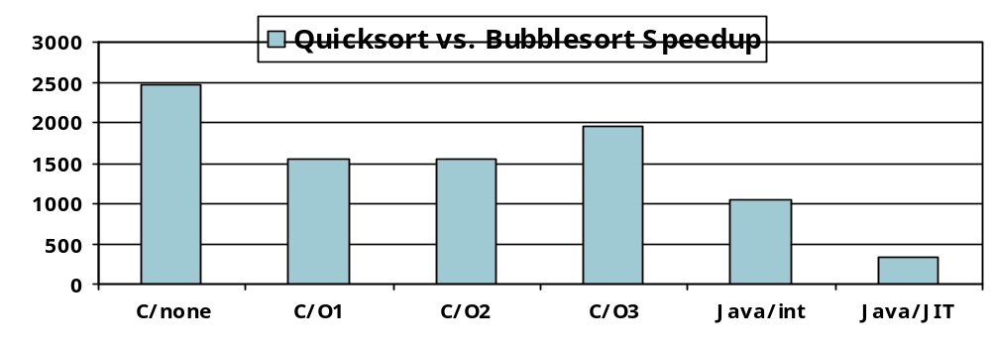
程序和算法的影响
Chapter 2 — Instructions: Language of the Computer — <number>
Notes:
The University of Adelaide, School of Computer Science
Chapter 2 — Instructions: Language of the Computer

Slide 84
经验教训
单独的指令数或CPI不能很好的描述性能
编译器优化对算法敏感
对比Java虚拟机的解释方式，Java/JIT即时编译器编译代码的速度已经非常快了
  某些情况，和优化C的速度差不多
没什么处理方式能补救一个垃圾算法！
Chapter 2 — Instructions: Language of the Computer — <number>
Notes:
The University of Adelaide, School of Computer Science
Chapter 2 — Instructions: Language of the Computer

Slide 85
数组和指针
数组元素地址的计算步骤如下：
  下标乘以每个元素的长度
  加上数组基址
指针直接对应内存地址
  能避免下标计算的麻烦
§2.14 Arrays versus Pointers
Chapter 2 — Instructions: Language of the Computer — <number>
Notes:
The University of Adelaide, School of Computer Science
Chapter 2 — Instructions: Language of the Computer

Slide 86
例子:数组和指针实现Clearing
clear1(int array[], int size) { int i; for (i = 0; i < size; i += 1) array[i] = 0; } | clear2(int *array, int size) { int *p; for (p = &array[0]; p < &array[size]; p = p + 1) *p = 0; }
move $t0,$zero # i = 0 loop1: sll $t1,$t0,2 # $t1 = i * 4 add $t2,$a0,$t1 # $t2 = # &array[i] sw $zero, 0($t2) # array[i] = 0 addi $t0,$t0,1 # i = i + 1 slt $t3,$t0,$a1 # $t3 = # (i < size) bne $t3,$zero,loop1 # if (…) # goto loop1 | move $t0,$a0 # p = & array[0] sll $t1,$a1,2 # $t1 = size * 4 add $t2,$a0,$t1 # $t2 = # &array[size] loop2: sw $zero,0($t0) # Memory[p] = 0 addi $t0,$t0,4 # p = p + 4 slt $t3,$t0,$t2 # $t3 = #(p<&array[size]) bne $t3,$zero,loop2 # if (…) # goto loop2
Chapter 2 — Instructions: Language of the Computer — <number>
Notes:
The University of Adelaide, School of Computer Science
Chapter 2 — Instructions: Language of the Computer

Slide 87
数组与指针的比较
乘指令长度缩减成移位操作
数组操作在循环内部移位
  下标计算采用i的自增操作
  而后者采用指针自增的方式
编译器可以获得和手动指针操作相同的效果
  变量消除（消除循环中的数组地址计算）
  可以使程序更清晰，更安全
Chapter 2 — Instructions: Language of the Computer — <number>
Notes:
The University of Adelaide, School of Computer Science
Chapter 2 — Instructions: Language of the Computer

Slide 88
ARM & MIPS 相似之处
ARM: 最流行的嵌入式处理机
基本指令集和MIPS类似
§2.16 Real Stuff: ARM Instructions
 | ARM | MIPS
发布时间 | 1985 | 1985
指令大小（位） | 32 bits | 32 bits
寻址空间（大小，模式） | 32-bit flat | 32-bit flat
数据对齐 | 对齐 | 对齐
数据寻址模式 | 9 | 3
数据寄存器（个数，模式，大小） | 15 × 32-bit | 31 × 32-bit
Input/output | 存储器映射 | 存储器映射
Chapter 2 — Instructions: Language of the Computer — <number>
Notes:
The University of Adelaide, School of Computer Science
Chapter 2 — Instructions: Language of the Computer

Slide 89
ARM中的比较和分支
使用条件码来决定一个算术/逻辑的结果
  负Negative, 零zero, 进位carry, 溢出overflow
  比较指令，设置条件码而不保留结果
每条指令都有一个可选的执行条件
  指令字的高4位：条件值
  可以取代仅为了跳过一条指令的分支指令
Chapter 2 — Instructions: Language of the Computer — <number>
Notes:
The University of Adelaide, School of Computer Science
Chapter 2 — Instructions: Language of the Computer

Slide 90

指令编码
Chapter 2 — Instructions: Language of the Computer — <number>
Notes:
The University of Adelaide, School of Computer Science
Chapter 2 — Instructions: Language of the Computer

Slide 91
The Intel x86 ISA 指令集
向前兼容的演变过程
  8080 (1974): 8-bit microprocessor
    累加器，8个寄存器组对
  8086 (1978): 16-bit extension to 8080
    复杂指令系统(CISC)
  8087 (1980): 浮点协同处理器
    添加了浮点指针指令和寄存器堆栈
  80286 (1982): 24-bit addresses, MMU内存管理单元(Memory Management Unit)；
    基于段的内存映射和保护
  80386 (1985): 32-bit extension (now IA-32)
    新的寻址方式和额外的操作
    增加了对页的支持并提供了段寻址
§2.17 Real Stuff: x86 Instructions
Chapter 2 — Instructions: Language of the Computer — <number>
Notes:
The University of Adelaide, School of Computer Science
Chapter 2 — Instructions: Language of the Computer

Slide 92
The Intel x86 ISA
Further evolution…
  i486 (1989): 流水线，芯片缓冲和FPU
    兼容Compatible competitors: AMD, Cyrix, …
  Pentium (1993): 超标量, 64-bit数据通路
    晚期版本增加了MMX (Multi-Media eXtension) 指令
    臭名昭著的FDIV bug
  Pentium Pro (1995), Pentium II (1997)
    新微架构 (see Colwell, The Pentium Chronicles)
  Pentium III (1999)
    Added SSE (Streaming SIMD Extensions单指令多数据流扩展
    ) and associated registers 关联寄存器
  Pentium 4 (2001)
    New microarchitecture新微架构
    Added SSE2 instructions
Chapter 2 — Instructions: Language of the Computer — <number>
Notes:
The University of Adelaide, School of Computer Science
Chapter 2 — Instructions: Language of the Computer

Slide 93
The Intel x86 ISA
更多…
  AMD64 (2003): 把体系结构扩展到64位
  EM64T – (2004)扩展内存地址到64位
    Intel屈服并吸纳了AMD64，重新标记为EM64T
    Added SSE3 instructions
  Intel Core (2006)
    增加了SSE4指令，支持虚拟机
  AMD64 (announced 2007): SSE5 instructions
    Intel拒绝屈从，取而代之的是
  发布了高级向量扩展(announced 2008)
    更长的SSE寄存器（128扩展到256位）, 更多的指令（重新定义了256条指令并新增了128条指令）
如果intel不扩展兼容性，他的竞争者会。
  技术上的优雅不等于市场成功
Chapter 2 — Instructions: Language of the Computer — <number>
Notes:
The University of Adelaide, School of Computer Science
Chapter 2 — Instructions: Language of the Computer

Slide 94

Basic x86 Registers
Chapter 2 — Instructions: Language of the Computer — <number>
Notes:
The University of Adelaide, School of Computer Science
Chapter 2 — Instructions: Language of the Computer

Slide 95
Basic x86 地址模式
每条指令2个操作数
源/目的操作数 | 第二个源操作数
Register | Register
Register | Immediate
Register | Memory
Memory | Register
Memory | Immediate
内存地址模式
  Address in register
  Address = R_{base} + displacement
  Address = R_{base} + 2^{scale} × R_{index} (scale = 0, 1, 2, or 3)
  Address = R_{base} + 2^{scale} × R_{index} + displacement
Chapter 2 — Instructions: Language of the Computer — <number>
Notes:
The University of Adelaide, School of Computer Science
Chapter 2 — Instructions: Language of the Computer

Slide 96
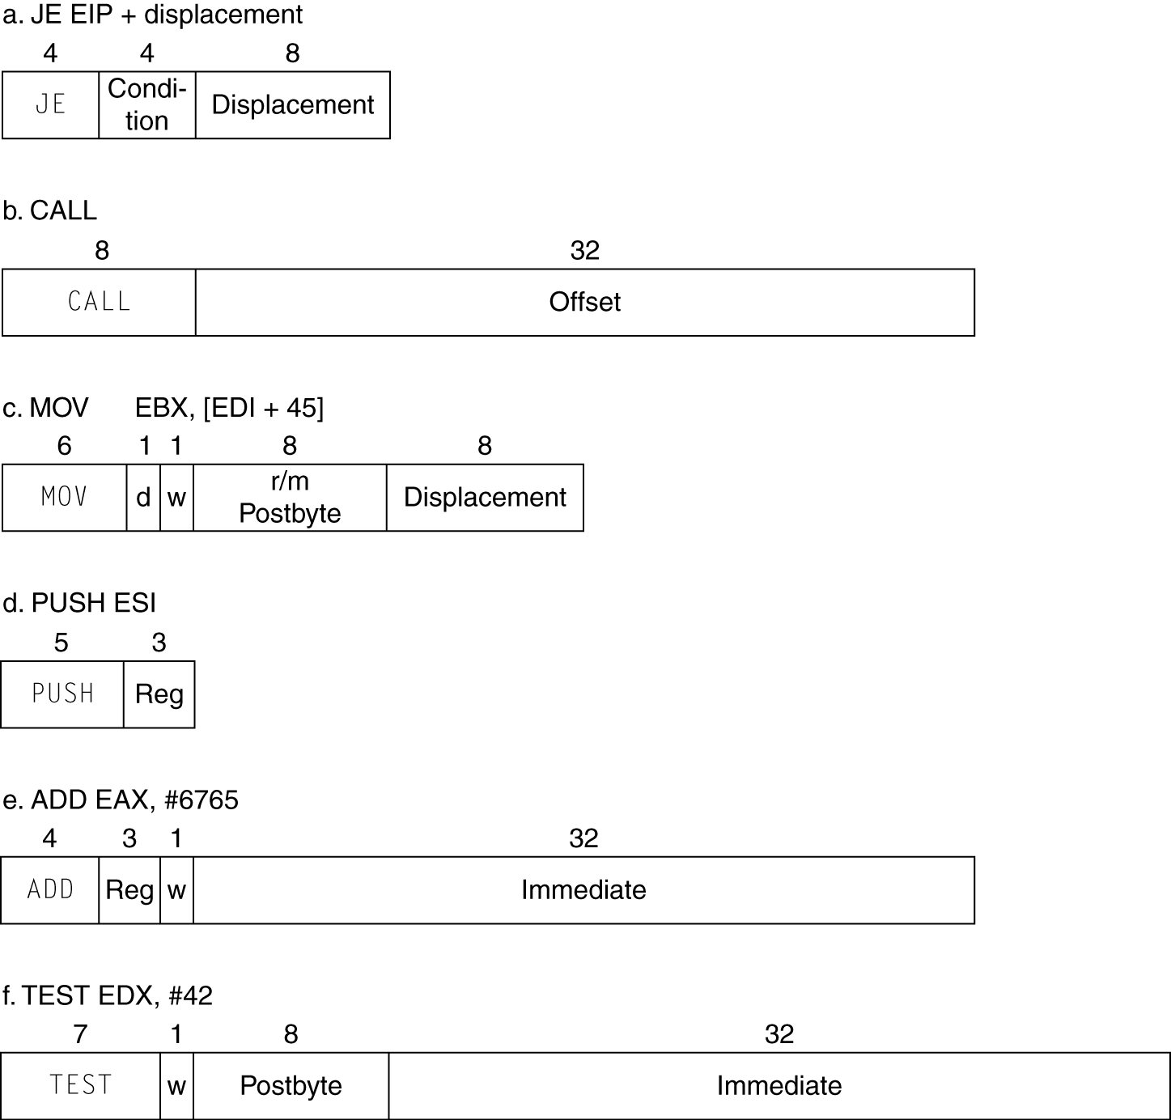
X86 指令编码
可变长度编码
  后置字节说明寻址方式
  前缀字节修改操作数
    操作数长度，重复，锁定, …
Chapter 2 — Instructions: Language of the Computer — <number>
Notes:
The University of Adelaide, School of Computer Science
Chapter 2 — Instructions: Language of the Computer

Slide 97
实现 IA-32
复杂指令系统的实现更困难
  硬件翻译指令到简单的微处理机运行
    简单指令：1-1
    复杂指令：1-多
  微引擎与RISC相似
  市场份额使其经济可行
与RISC性能比较
  编译器可以避开复杂的指令
Chapter 2 — Instructions: Language of the Computer — <number>
Notes:
The University of Adelaide, School of Computer Science
Chapter 2 — Instructions: Language of the Computer

Slide 98
谬误
更强大的指令意味着更高的性能
  需求更少的指令
  但复杂指令实现困难
    可能带慢了所有的指令，包括简单指令
  编译器更擅长对简单指令的快速译码
使用汇编语言编程来获得更高的性能
  但是，现代的编译器能更好地应对现代处理器
  代码量多，将会引起更多的错误，编写程序和调试所花的时间多
§2.18 Fallacies and Pitfalls
Chapter 2 — Instructions: Language of the Computer — <number>
Notes:
The University of Adelaide, School of Computer Science
Chapter 2 — Instructions: Language of the Computer

Slide 99
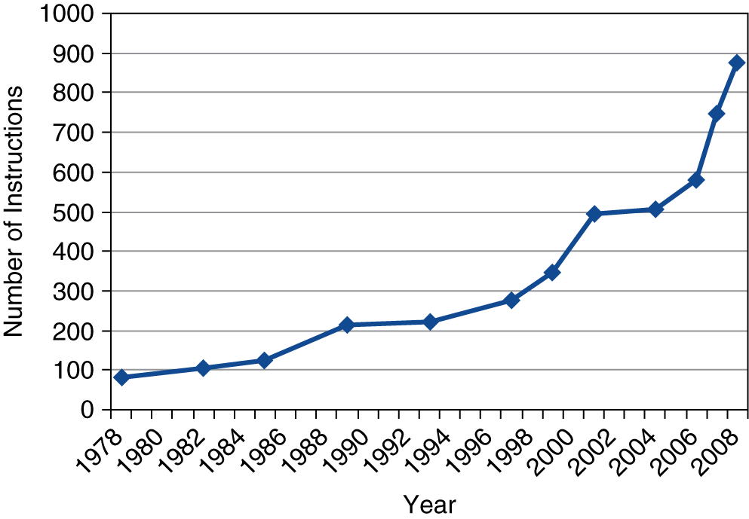
谬误
向前兼容性⇒ 指令集不需改变
  他们恰恰增加了指令数量
x86 instruction set
Chapter 2 — Instructions: Language of the Computer — <number>
Notes:
The University of Adelaide, School of Computer Science
Chapter 2 — Instructions: Language of the Computer

Slide 100
陷阱
连续字的地址不连续
  增量是4而不是1
在自动变量的定义过程外，使用指针指向该变量
  例如，使用一个过程中局部数组的指针，从该过程传出结果
  堆栈弹出后，指针变为无效
Chapter 2 — Instructions: Language of the Computer — <number>
Notes:
The University of Adelaide, School of Computer Science
Chapter 2 — Instructions: Language of the Computer

Slide 101
本章小结
设计原则
  1. 简单源于规整
  2. 越小越快
  3. 加速执行常用操作
  4. 优秀的设计需要适宜的这种方案
软件和硬件之间的各个层
  编译器，汇编器，硬件
MIPS：典型的RISC指令集
  c.f. x86
§2.19 Concluding Remarks
Chapter 2 — Instructions: Language of the Computer — <number>
Notes:
The University of Adelaide, School of Computer Science
Chapter 2 — Instructions: Language of the Computer

Slide 102
本章小结
用标准测试程序评测MIPS指令的执行
  考虑加速常用的操作
  考虑折中方案
Instruction class | MIPS examples | SPEC2006 Int | SPEC2006 FP
Arithmetic | add, sub, addi | 16% | 48%
Data transfer | lw, sw, lb, lbu, lh, lhu, sb, lui | 35% | 36%
Logical | and, or, nor, andi, ori, sll, srl | 12% | 4%
Cond. Branch | beq, bne, slt, slti, sltiu | 34% | 8%
Jump | j, jr, jal | 2% | 0%
Chapter 2 — Instructions: Language of the Computer — <number>
Notes:
The University of Adelaide, School of Computer Science
Chapter 2 — Instructions: Language of the Computer

